Slide 1
Проект «БЕРЕЖЛИВЫЙ ДЕТСКИЙ САД»
МУНИЦИПАЛЬНОГО БЮДЖЕТНОГО ДОШКОЛЬНОГО ОБРАЗОВАТЕЛЬНОГО УЧРЕЖДЕНИЯ № 32
«Детский сад комбинированного вида»
г. Кемерово

Slide 2
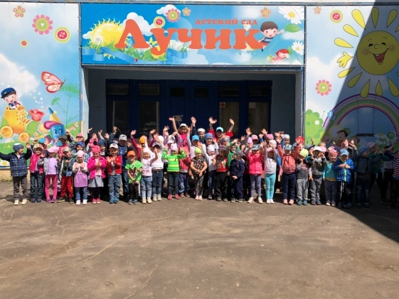
Паспорт проекта «Бережливый детский сад»
Общая информация: Муниципальное бюджетное дошкольное образовательное учреждение № 32 «Детский сад комбинированного вида»
Выявленные проблемы в процессах:
- низкий уровень развивающей и оздоровительной эффективности
проведения утренней гимнастики в ДОУ
- нерациональная организация процесса утренней гимнастики (УГ)
- нет единого подхода к систематизации проведения процесса УГ
Цели проекта
Наименование цели | Текущий показатель | Целевой показатель
-Создание регламента (алгоритма) проведения утренней гимнастики | Отсутствие | Наличие
Включение элементов логоритмики в утреннюю гимнастику Включение приемов кинезиологии в утреннюю гимнастику Создание картотеки приемов логоритмики и кинезиологии в структуре утренней гимнастики | 30% 0% Отсутствие | 100% 100% Наличие
Повышение уровня компетенции воспитателей по проведению утренней гимнастики с элементами логоритмики и кинезиологии | 30% | 100%

Slide 3
Общая карта текущего состояния процесса
Отсутствует картотека приемов логоритмики и кинезиологии
Низкий уровень компетенции воспитателей по проведению утренней гимнастики с элементами логоритмики и кинезиологии
Низкий уровень развивающей и оздоровительной эффективности
проведения утренней гимнастики в ДОУ
Нерациональная организация процесса утренней гимнастики (УГ)
Педагоги
Поиск в интернете музыки для логоритмики
Незнакомы с методикой проведения кинезиологических упражнений
Не владеют алгоритмом утренней гимнастики
Утренняя гимнастика
Разработать алгоритм проведения УГ
Организовать педагогические объединения по повышению уровня компетенции воспитателей
Создать картотеку приемов логоритмики и кинезиологии для УГ
Включить элементы логоритмики в структуру УГ

Slide 4
Карта текущего состояния процесса проведения утренней гимнастики
ВВОДНАЯ ЧАСТЬ
ХОДЬБА
ПЕРЕСТРОЕНИЯ
ОСНОВНАЯ ЧАСТЬ
ОРУ
ЗАКЛЮЧИТЕЛЬНАЯ ЧАСТЬ
ДЫХАТЕЛЬНЫЕ УПРАЖНЕНИЯ
ЛЕГКИЙ БЕГ

Slide 5
Карта состояния процесса на входе в проект
Внедрение элементов логоритмики и кинезиологии в структуру утренней гимнастики
Педагоги
Поиск в интернете музыки для логоритмики
Отсутствует алгоритм проведения УГ с использованием логоритмики и кинезиологии
Поиск методики проведения УГ с кинезиологическими упражнениями
Изучение правил структурирования утренней гимнастики
Отсутствует картотека приемов логоритмики и кинезиологии
Создать картотеку приемов логоритмики и кинезиологии для УГ
Утренняя гимнастика

Slide 6
Карта целевого состояния процесса (педагоги)
На выходе из проекта
Педагоги
Картотека приемов логоритмики и кинезиологии для УГ
Обращение к сборнику конспектов проведения УГ
Утренняя гимнастика с элементами логоритмики и приемами кинезиологии
Алгоритм проведения УГ
Создать картотеку приемов логоритмики и кинезиологии для УГ
Создать картотеку приемов логоритмики и кинезиологии для УГ
Уменьшение времени на подготовку к к проведению утренней гимнастики в 3 и больше раза

Slide 7
Карта целевого состояния процесса проведения утренней гимнастики
ВВОДНАЯ ЧАСТЬ
ХОДЬБА
ПЕРЕСТРОЕНИЯ
ОСНОВНАЯ ЧАСТЬ
ОРУ
БЕГ, ПОДСКОКИ
ЗАКЛЮЧИТЕЛЬНАЯ ЧАСТЬ
ДЫХАТЕЛЬНЫЕ УПРАЖНЕНИЯ
ЛОГОРИТМИКА , ИГРА
ЛЕГКИЙ БЕГ
КИНЕЗИОЛОГИЧЕСКИЕ УПРАЖЕНИЯ

Slide 8
ЛИСТ ПРОБЛЕМ
Наименование проблемы | Мероприятия по решению проблем | Сроки
Низкий уровень развивающей и оздоровительной эффективности проведения утренней гимнастики в ДОУ | Внедрение элементов логоритмики и приемов кинезиологии в структуру утренней гимнастики | Январь 2021
Нерациональная организация процесса утренней гимнастики (УГ) Нет единого подхода к систематизации проведения процесса УГ Потери времени педагогов на подготовку к проведению УГ | Разработка регламента структурных элементов утренней гимнастики с элементами логоритмики и приемами кинезиологии с детьми дошкольного возраста в ДОУ. Стандартизация - разработка алгоритма проведения утренней гимнастики с элементами логоритмики и приемами кинезиологии с детьми дошкольного возраста в ДОУ. Создание картотеки кинезиологических упражнений и игр Создание аудиотеки для проведения логоритмики Создание сборника конспектов проведения УГ | Январь-март 2021
Низкий уровень компетенции воспитателей ДОУ с сфере процесса организации утренней гимнастики с элементами логоритмики и приемами кинезиологии. | Организация педагогических объединений для повышения уровня компетенции воспитателей ДОУ с сфере процесса организации утренней гимнастики с элементами логоритмики и приемами кинезиологии: семинары практикумы конкурсы. | Январь – май 2021

Slide 9
План мероприятий проекта «Бережливый детский сад»
Мероприятия | Ноябрь 2020 | Декабрь 2020 | Январь 2021 | Февраль 2021 | Март 2021 | Апрель 2021 | Май 2021
1.Создание рабочей группы
2. Картирование процесса текущего состояния
3. Поиск и выявление проблем
4. Разработка целевой карты
5. Разработка дорожной карты реализации проекта
6. Внедрение улучшений
12. Подготовка и систематизация материалов для тиражирования

